Slide 1
生命教育―健康素養
彰化師大 生物系
謝秋蘭
2020.11.19

Slide 2
生命教育
生命教育內涵與目標
--身心靈的全人生命教育
---愛自己(認識自己、悅納自己、超越自己)
---愛別人(溝通 分享付出 共好)
健康素養
----身心靈合一的全人健康
佛陀享溫馨 戲名：夢想的力量

Slide 3
1.成為真實的自己
(洪嘉惠)
2.你如何定義
你自己(麗滋)
3.當你愛自己時
你才知道怎麼活
(陳秀娟)
4.脆弱的力量
生命教育內涵與目標
1.覺察、正念靜坐
(靈性的實相)
2.你腦內的兩個世界
(Taylor)
3.超右腦覺醒(靈性)
4.美的最高境界 - 留白
5.看不見的真實
6.身心靈喜悅健康之道
戰勝癌症(蔡合成)
力克胡哲
周凡、劉偉
生命的陷落與超越
相信”相信的力量”
為自己出征
自我悅納
愛自己
(人學圖像)
自我超越
自我認識
1.為自己辦一場
生命告別式
(五月天.蘇打綠)
2.生死的智慧(柯文哲)
3.病人自主權利法
(孫效智.楊玉欣)
4.珍愛生命，永不放棄
以終為始
1.拿20億種樹
賴桑全送台灣
2. Kather ine
五歲小女孩
幫一百萬個非洲小孩
3. Be A Giver
吳念真
4.【Be A Giver】
八零後鄭巧鈺
5.【Be A Giver】
葉丙成
生命(愛.實踐)
意義與價值
(哲學思考
終極關懷)
1. 桑德尼斯
2. 珍愛生命永不放棄
死亡
(終極關懷)
關心社會
承擔使命
愛地球
(價值思辨)
與人溝通
和諧相處
1.和諧快樂人際關係
2.哈佛最受歡迎的
一門課
3.感恩與懺悔
4.轉念就通
5.人生其實很簡單
6.未審先判
感人微電影）
愛別人
(靈性修養)
尊重他人
關愛他人
認識環境
尊重生命
Nature is speaking
2.減塑、塑膠微粒
3.重返里山
4.值得省思的動畫
5.地球危機
6.蔬食
生涯發展與實踐
1. 服務學習
2.沈芯菱劉安婷
3. Perspective can be
humbling :)
4.小馬、林藝
5.教師志業
1.立志、生涯規範
2.CCN(生涯網)
3.生命線圖
4.心流
5.生命之樹(生命韌性)
6.做自己的教育部長
7.求知若渴.虛懷若愚
(賈伯斯)

Slide 4
身心靈的全人生命教育
小學 中學 大學
靈
心
身
生命教育各階段重要配置內涵
「身」（body）代表生理、人的肉體，是一切的基礎。
「心」（mind）意謂心理或意識，是一個人意識、推理、決定、認知、分析判斷等，也是自我思想與行動的橋樑。
「靈」（spirit）則指生命的呼吸，超脫心境的深沉意識，是一種向內的追求，也就是追求真理的良心、赤心、博愛心，具有嚮往永恆並虔敬神聖的存在本質。

Slide 5
心靈
靈(心)是什麼?是一種複雜的綜合體，其本質是純淨的，沒有任何偏向的。
人出生後便會因為各式原因影響到心，人為了保護自己會使自己偽裝成外界希望的樣子，久而久之那種偽裝，便開始向心本體侵蝕，心不得不陷入自我封閉的狀態，也感受不到他人心的訊號，也無法理解他人心的感受。
若無法察覺，自閉的心便會沉睡，甚至消失連帶著靈魂一同消失。只留下偽裝的外殼，但若覺察到心的狀態，敲開偽裝讓心去接觸世界，懂事故卻不事故、去試去闖、去問去找，保持心的通透，卻不懼怕接觸其他色彩，接受心本然的存在。

Slide 6
全人生命：身心靈合一
“國王的四個妻子”：這四個妻子分別代表身體、財富、家人及靈魂，我們要離世的時候就只有靈魂是唯一陪我們同行的，所以我們要好好的善待我們的靈魂，沒有靈魂的身軀就像是一座槁木死灰的軀殼沒有意義的活在世間。
靈魂、靈性：意識 (淺意識5%、潛意識95%)+能量
身心靈合一?

Slide 7
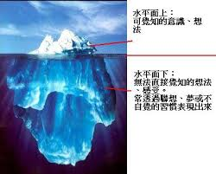
淺意識→潛(超)意識
淺意識
潛意識
超意識(真我;靈)
來自天地
與萬事萬物一體
影片：1.超右腦覺醒1：潛意識的召喚
2.你腦內的兩個世界Jill Bolte Taylor (TED)

Slide 8
表淺意識
潛意識
淨化
靈光乍現
靈感創作
真我 (光)

Slide 9
潛意識(內在意識影響人的一生)
潛意識並不會有任何的價值判斷，它只會將我們的依據、信念及所產生的語言和創造出的一切照單全收，而且來者不拒，我們的潛意識很愛我們，我們要求什麼他就給我們什麼，而我們其實是有選擇權的，如果我們的選擇是一些貧瘠的思想和信念，潛意識就會認為我們需要那些，然後就不斷地給我們，直到我們不想要為止。
當我們想要改變的時候，也絕對不會被困住，因為我們是我們有十足的選擇權。世上有千千萬萬想法可供我們選擇，潛意識不會去判斷是非對錯，我們不要跟自己唱反調，也不會說一些貶低自己的話，因為潛意識會把這些”自我對話”，收集起來回報給你，如果你說的次數夠多，它就會深植在你潛意識裡面變得牢不可破的信念。
潛意識一點幽默感也沒有，這點你必須清楚，你不能給自己開個玩笑，然後說你不是故意的。當你把自己看得很低下，即使你用很俏皮的方式來表達，潛意識還是會照單全收。潛意識不會辨別你說的話是針對自己或針對別人，它只會聽到你的語言，會認定你說的都是。你自己下一次你要批評別人之前，先問問自己，你為什麼對自己有那些感受，我們在別人身上看到的，其實都是自己內心的反射，不要去批評別人，要去讚美別人，不到一個月你就會發現，自己有重大的改變。
那些常說自己孤獨、不快樂、貧窮、病痛的人，都會使用哪些語言，他們是否接納自己，他們會怎麼描述自己，以及他們的人際關係。他們的內心期待是什麼，注意的聽他們的語言，請不要把那些你所聽到的，轉述給那邊原來生活就很糟糕的人。改變你的你的語言、你的經驗、你的感受就會跟著改變。

Slide 10
淺意識→潛(超)意識

Slide 11
淺意識→潛(超)意識

Slide 12
榮格 集體潛意識

Slide 13
合一、一體

Slide 14
1.成為真實的自己
(洪嘉惠)
2.你如何定義
你自己(麗滋)
3.當你愛自己時
你才知道怎麼活
(陳秀娟)
4.脆弱的力量
生命教育內涵與目標
1.覺察、正念靜坐
(靈性的實相)
2.你腦內的兩個世界
(Taylor)
3.超右腦覺醒(靈性)
4.美的最高境界 - 留白
5.看不見的真實
6.身心靈喜悅健康之道
戰勝癌症(蔡合成)
力克胡哲
周凡、劉偉
生命的陷落與超越
相信”相信的力量”
為自己出征
自我悅納
愛自己
(人學圖像)
自我超越
自我認識
1.為自己辦一場
生命告別式
(五月天.蘇打綠)
2.生死的智慧(柯文哲)
3.病人自主權利法
(孫效智.楊玉欣)
4.珍愛生命，永不放棄
以終為始
1.拿20億種樹
賴桑全送台灣
2. Kather ine
五歲小女孩
幫一百萬個非洲小孩
3. Be A Giver
吳念真
4.【Be A Giver】
八零後鄭巧鈺
5.【Be A Giver】
葉丙成
生命(愛.實踐)
意義與價值
(哲學思考
終極關懷)
1. 桑德尼斯
2. 珍愛生命永不放棄
死亡
(終極關懷)
關心社會
承擔使命
愛地球
(價值思辨)
與人溝通
和諧相處
1.和諧快樂人際關係
2.哈佛最受歡迎的
一門課
3.感恩與懺悔
4.轉念就通
5.人生其實很簡單
6.未審先判
感人微電影）
愛別人
(靈性修養)
尊重他人
關愛他人
認識環境
尊重生命
Nature is speaking
2.減塑、塑膠微粒
3.重返里山
4.值得省思的動畫
5.地球危機
6.蔬食
生涯發展與實踐
1. 服務學習
2.沈芯菱劉安婷
3. Perspective can be
humbling :)
4.小馬、林藝
5.教師志業
1.立志、生涯規範
2.CCN(生涯網)
3.生命線圖
4.心流
5.生命之樹(生命韌性)
6.做自己的教育部長
7.求知若渴.虛懷若愚
(賈伯斯)

Slide 15
愛自己才能愛別人
愛自己(為自己出征)
認識自己 悅納自己 超越自己

Slide 16
只是去拯救 而不是真喜歡我(1.家庭?賺錢?名利? 2.分數?學習?)
貪婪、瞋恨、忌妒、恐懼、無知
When/How
保護
防衛
偽裝
武裝
標簽
認同
真理之道
複雜的腦 (想)
正向?
沒有打仗
只要專注評量、檢核學習成果
害怕
自以為
(大有斬獲)
Where
盔甲
不必證明
你所呈現的就是最佳證明
悲傷眼淚
與他人
接納允許
承認
加法人生
(失去良多)
脫卸盔甲
陷入
負擔
不自在
自己與他人
皆不認識
4. 自傷與傷人
5. 感受不到愛
6. 甚至犧牲一條命
脆弱
無能為力
害怕
不完美
減法人生
負向
感受輕盈與自在
人
感受美好與健康
Who
自主 互動 共好(縮小自我)
佛陀享溫馨 戲名：夢想的力量

Slide 17
沉默之堡
(認識自己)
(仁者不憂)
12
沉默一人獨享
獨自靜下來往內覺察自身感受及意識狀態。
放下障礙，看清自己的隱藏。
與自己靠進，聽到內在真我-山的聲音。
愛自己要先認識自己
認識自己也同理別人
愛自己多少就能愛別人多少

Slide 18
知識之堡
(接納自己)
(智者不憂)
知識屬於大家的
知識指引前路之光。
需要不等於愛。
看到仁慈、愛、智慧及無私的自己。
汝有窄冷心 必有長嚴冬!作用力原理
(給出必回)
自知之光。
由心而生的野心。
(吾獻此果無禁忌，願君得果知野心)
無須證明，他原本就是心地善良及愛。
12

Slide 19
志勇之堡
(超越自己)
(勇者不懼)
自知之明
自知之明可以殺死疑懼之龍。
自知之明是真理，真理比寶劍更銳利
你相信疑懼之龍是真的，你就給牠力量。 (疑懼之龍是幻象)
神賜給人勇氣，勇氣將神給予人。
疑懼之龍每次回來，我就變得更強壯，牠會變得更虛弱。
12

Slide 20
真理之巔
(天人合一、一體、原力、宇宙、光、大愛、大我、高我、神、道、佛、上帝
、最高真理、靈性的家)
(完全臣服)
放下所有已知及想法
(無我)
雖我擁有此宇宙並無一物為我有，因我不可知未知，如我不願棄已知。
與天地相連接。
他完全自由，宇宙是他的。
他就是光，就是愛。
柏拉圖 洞穴寓言

Slide 21
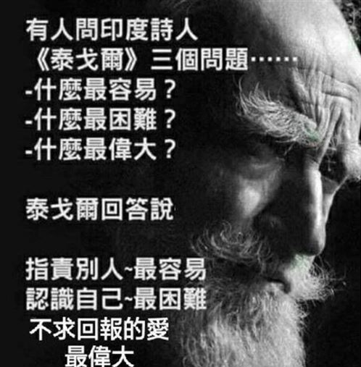
安詳的祈禱文
天啊，求您賜我寧靜的心，接受我所不能改變的事，賜我勇氣，改變我所能改變；賜我智慧，分辨兩者的差別。

Slide 22
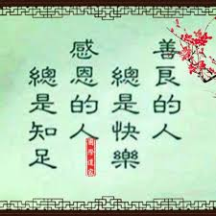
生命三大坎：
認識自己不足
接納自己不足
自我勇氣不足

Slide 23
人學圖像—
我是誰?
愛自己第一步—認識自己

Slide 24
愛自己：一定要先認識自己
愛自己：首先我們要認識自己、接納自己、超越自己。跟自己好好談一場戀愛，你希望你男友或女友如何對待你，你就開始用你想要得來對你自己，因此你才有這樣的知識、態度跟能力去對待別人。
認識自己是自己一生最大的課題。

Slide 25
認識自己
知己知彼 百戰百勝
見賢思齊 見不賢而內自省

Slide 26
如何認識自己?

Slide 27
活動1- 認識自己
分析自己：SWOT分析是優勢（strength）、劣勢（weakness）、機會（opportunity）與威脅（threat）
靜心覺察 紀錄 (回家作業)(內在的自己：身口意、煩惱、壓力、不愉快、討厭)
心理測驗(品格、愛的語言、https://blog.xuite.net/bluedragon88/happy99/44019130-%E6%9C%89%E8%B6%A3%E7%9A%84%E5%BF%83%E7%90%86%E6%B8%AC%E9%A9%97
性向測驗
周哈里窗(回家作業)
塔羅牌內在小孩(回家作業)
解夢

Slide 28
心理測驗
【測驗】性格測試
菲爾博士個性測驗【性格心理測驗】
愛之語—愛的語言評量檢測

Slide 29
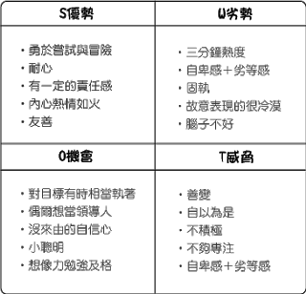
範例
你的W、T可以改變?如何做?

Slide 30
活動：認識別人、探索自我
範例
找3位不同組別、性別、系別、未交談過之同學，詢問探索你的好奇?但重點是認識更多的自己
你發現別人與你的表達差異?可以再突破?改變?
做這份工作你主動、被動、兩者兼具?
做這份工作你積極達標、隨緣、不熱衷?(行為)
做這份工作你認真投入就有收穫、配合不強求、小朋友玩意 有用嗎?(認知)
做這份工作你覺得高興、普普、無趣、畏懼、膽怯?(情緒)
落單太久會尷尬、孤單、不舒服或自在?(情緒)

Slide 31
範例：找3-5好友做做你的特質、個性、價值、習慣…
他

Slide 32
認識自己--周哈里窗
我知
我不知
公開我 | 盲目我
隱私我 | 潛藏我
你知
你不知

Slide 33
認識自己--周哈里窗
公開的領域
盲目的領域
認真、負責
不要太計較
固執
聰慧、敏捷
A同學
周哈里窗
愛家
自己不知
別人不知
秘密的領域
未知的領域

Slide 34
開始探索旅程
範例
心理測驗題
A女很喜歡C男，有天下大雨把他們之間來往的橋沖斷了，此時的C男生病，A女很著急想要過去探望C男，於是她去B男幫忙，但B男的條件是要發生一夜情，之後A女去找了D男，D男果斷地拒絕了，情急之下，A女選擇和B男發生關係，也就順利到達對岸，但知道事實的C男非常生氣，直接拒絕了A女的情意，傷心的A女此時遇到了E男，E男的溫暖感動了A女，最後兩人就在一起了!
請排列出自己對於這五個人的喜好排名?
A女
C男
E男
B男
D男

Slide 35
開始探索旅程
答案
A女：不自愛、笨、不懂保護自己、容易發生不幸
B男：下流、趁人之危、就事論事
C男：自私、自責、不成熟
D男：有原則、負責、冷漠、做自己
E男：接納包容大愛、 A女是真愛?
8
心理測驗題2
A女
C男
思辨綜整
1.每個人因為價值信念不一，所以做出行為大相逕庭
2.只要不違法，都尊重每個人選擇
3.資訊足夠?若是C男只剩3天，所以1連串好友行為，都是他設計的，所以答案會是?
4.每個都有自己的議題需要面對與改進的
B男
D男
E男

Slide 36
愛自己先認識自己：靜下來覺察 最重要要學會的生命功課
透過靜心覺察自己的動機(思)、言語(言) 、行為(行) ，讓自己更了解自己，讓自己與內在深處好好對話，了解自己真正的需求。也更能以高維度視角去觀察處理事情。
心情不好時，更應靜心體察、反思，甚麼事心煩？此刻我所感受到的是甚麼？我在想甚麼？怎麼接納、轉化面對、穿越、實踐它。
生活愈快，心要愈慢。人被外在的快、忙，搞得無所適從，何不慢下來檢視，對人事物去蕪存菁，好好與自己相處。

Slide 37
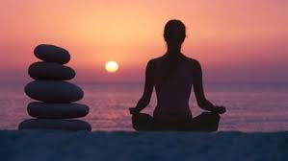
覺察(反思、正念、靜心冥想) 好處：
認識自己(愛自己、邁向真理)的第一步
身心靈健康的不二法門
控制情緒 智慧成長
同理別人必經之路
連結原力的方法
直達至愛
直覺洞見與創造
靜心 冥想和治療音樂

Slide 38
愛自己第二步--接納自己
覺察到自己的不足、不堪、不完美，容許、承認、接受此時我的狀態(活在當下)
保有彈性、學會平衡
轉化：窺出事件發生的正向積極意義或事情本質
自我否認、自我攻擊：離開負面情緒現場，不隨之起舞，此為潛意識的淨化過程。
All is well!
Everything is Okay!
盡人事聽天命
凡事盡心力 結果不掌控!
我已經很棒了!
美國法官(哈佛生),另類的畢業典禮致詞

Slide 39
愛自己第二步接納自己–生命禮讚
楊定一：放過一切、放過自己、放過別人，找回真正的大快樂
這是最好的安排:國王與宰相
假糊塗真智慧
挫折是偽裝的祝福
痛苦是鍍金的好時機
凡是一體兩面，有錢難得閒，有閒難有錢。
有捨有得，捨即是得。用正見的觀點看事，少了
怨氣怨懟，多了坦然與放下，成就了清淨與智慧
尊重別人，善待自己，善待自己是道德，尊重別人一律平等是做人必須的，不懂尊重的人，不值得放在心上。

Slide 40
接納後就會積極面對與改變
費斯汀格法則:
生活中的10％是由發生在你身上的事情組成，而另外的90％則是由你對所發生的事情如何反應所決定。 換言之，生活中有10%的事情是我們無法掌控的，而另外的90%卻是我們能掌控的(手錶) 。我們常常相反作為
前攝行為
即所謂境由心轉, 人生危機事情發生的瞬間, 反過來控制局面而不被局面所牽制.(感冒藥水)

Slide 41
人若精彩，天自安排
允許別人作他們自己。如此，你會增強接納自己的本來面目與善待自己的能力。當你接納自己、愛自己，你提升振動頻率而吸引來更好的事物。接受你無法改變的事，並從中看出其正面意義。
例如，你期待度假晴空萬里，結果卻陰雨綿綿！找出新處境的禮物，不要抱怨你的惡運，欣賞雨天的美好，並且感激它改變你的行程所帶來的一切。
你的大我為了更好的原因創造出這個變動。即使此時你不明白事情為何如此，也要堅定對宇宙是完美的信心。 宇宙以完美的方式運作，從完美到完美。 花若盛開，蝴蝶自來；人若精彩，天自安排。

Slide 42
愛自己綜整
懂得愛別人前先愛自己，覺察自己做出行為的情緒、目的動機、方法、有意識地過日子，學會問自己找出內心真正的回答。
接納與壓抑不同，唯有接納才能真正的放下，壓抑不過是另一種逃避罷了，若是壓抑過大，甚至會導致觸底反彈，引發嚴重的心理疾病。不足也是自己的一部分，沒有辦法接納便是意味著沒有辦法接納真正的自己，因為沒有人是完美的。
接納自己的不足才能往前走、勇於完善自己

Slide 43
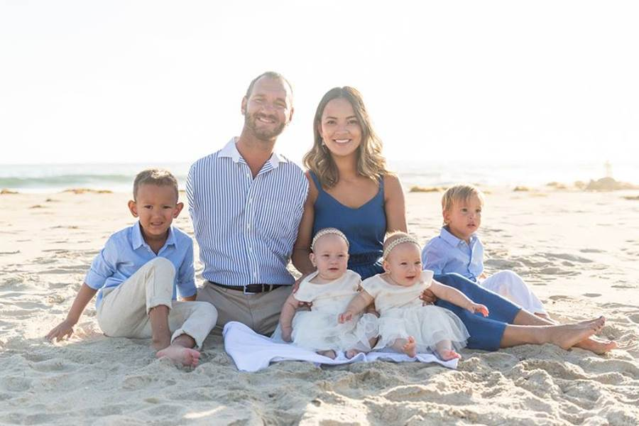
超越自己
沒四肢的他感動數十億人
游泳,開車,運動....演講,開公司,他會常人不會的
「如果我出生就沒手沒腳的原因，只是為了拯救世上某些靈魂，這當然非常值得。」──力克胡哲
1992年巴塞隆納奧運會 運動員激勵影片 Derek Redmond

Slide 44
如何超越?
給自己與別人點亮一盞心燈,
倒下或四肢沒了的孩子,
也能站起來,做常人不能做的事。
接納並克服弱點—信念建立、力行實踐

Slide 45
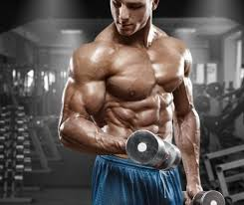
超越(完善)自己
面對天災人禍、生離死別、各種的缺殘，你懷著什麼樣的心情呢？
我們每個人的內在，都有一股源源不斷的力量嗎？
內在力量(智者協助或自己)是需要被喚醒與鍛鍊的，找回自己的力量，你一定可以超越人生的困境！
*不要證明只要進步

Slide 46
如何跨越困境？
困境代表什麼意思?並且告訴自己此刻要學些什麼? 告訴自己：「我必須學點新的知識和能力，來面對的問題」
不推諉到他人和環境，也不以過去的創傷為藉口。
突破不了困境，是因沒有覺察到自己被過去的經驗困住了，也不知道應該超越過去的框架，在觀念、技能、眼界上成長。
勇氣必須透過完成某些事物或親身體驗來養成。
有挫折感時，必須以鼓勵打氣的方法讓他有勇氣繼續嘗試。如果沒有鼓勵，只是批評與要求，便無法讓孩子在完成事情的歷程中培養出面對困難的勇氣。

Slide 47
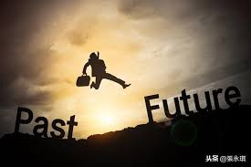
超越自己
設定目標(短中長程) 做就對了
時間分配 管理
和自己競賽 適時鼓勵自己
不要攀比
今日事 今日畢
說的到做的到 但也無須苛責自己
檢討成效
持之以恆
行者無疆
人生最大的成功 是超越自己
無須打敗別人 只要戰勝自己

Slide 48
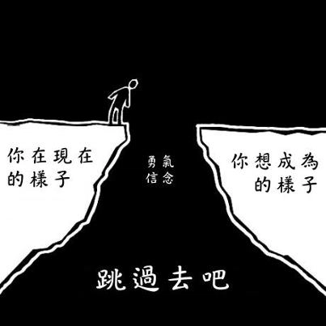
脆弱 勇敢 超越
打氣
書籍
電影
偉人傳記
演講
跟隨智者
信仰
探索體驗…

Slide 49
Ι
II
III
歷程
心理狀況 (事件)
接納
正向語言
臣服超越
國小
遺棄 (馬公眷村)
接納內在小孩
自食其力
(平靜、感謝、利他、勇敢、補足及超越)
國中
厭惡家暴
目睹兒
房子第一次查封
感謝所有安排 一切都是最好的安排
勇敢堅韌
憎怨
放棄雄女
害怕失敗
房子第二次查封
接納自己的不足
專科
最適選擇
大學
自卑
同學都第一志願
堅毅奮鬥
碩士
拚搏
競爭 追求聲名
同事家世好
接納自己的害怕
肯定自我
挑戰自我
拚搏
競爭
證明
勝贏
吃安眠藥
瀕死
博士
升等

Slide 50
生命回顧領悟
踏實學習，無需刻意 汲汲營營，不要飲鴆止渴 勿尸位素餐。盡人事聽天命。水到渠成，恰如其分即能體驗幸福。
高中 高職 五專，平等看待、無二無別，接納並專注於當下的學習
人生很多重新洗牌機會，沒有一條路是白走的。思想到了，行動也要跟著啟動，融入當下環境。
固然過去值得緬懷，現在更應該好好把握，未來便可展望。
學會放下過去榮耀與挫折，沒有什麼坎過不去的 ，每一個階段都是重新翻牌的好機會。

Slide 51
主啊，請賜我寧靜，去接受我無法改變的事；請賜我勇氣，去改變我能改變的事；請賜我智慧，以分辨二者的不同。

Slide 52
愛別人
1. 認識自己、貢獻所學
2. 傾聽、接納、尊重、同理別人
3. 與人溝通(勿對立 勿分別比較)
4. 平等心(自己沒有比較厲害，我們只 是不同)
5. 利人利己
沈芯菱 劉安婷 Tom’s shoes

Slide 53
與人溝通 (摘自非暴力溝通 愛的語言)
在誠實與傾聽的基礎下與人連結，並非想改變別人
觀察→感受→需要→請求
有意識的使用語言，非條件反射式的反應
(1)
自己觀察 | 評論(主觀)←→反駁
你總是忘東忘西 | 總是
你每次都不認真聽課 | 每次
你永遠光說不做 | 永遠
改正: 更客觀的事實陳述 我辦的三次活動，你都沒參加

Slide 54
與人溝通
觀察→感受→需要→請求
(2)
想法 (對事件的想法) | 感受 (主觀)
我覺得這不公平 | 委屈
我覺得你不愛我 | 擔心
我很受不了 | 難過
改正:表達感受 你要離開，我很難過 (感受)

Slide 55
與人溝通
觀察→感受→需要→請求
(3)
需要→請求(不要要求或命令，否則會反抗)
1.你大聲說話，我被干擾，我需要安靜閱讀，
可不可以小聲一些
2.你1周加班5天，我很擔心你的健康，可不可以1周
加班少2天，準時回家

Slide 56
施比受有福
啟動大腦快樂反應的秘訣是 ~ 付出
給予讓你的影響力超過自己的有限
給予幫助我們調整眼光 不再專注自己的缺乏
加州的史丹佛大學是世界評比的高等學府之一，史丹佛夫妻在喪子後創立了史丹佛大學，希望其他孩子能得到自己孩子無法得到的，化小愛為大愛的付出，不只轉化了失去摰愛的憂傷，取而代之的是成就他人的喜悅。
雁行理論

Slide 57
對待關係中人的態度 才是你最真實的品格
錯了承認 對了安靜、不要專注別人的過錯 自己的委屈
柔軟僵局的好辦法 即時表達愛
引導孩子看見正面 陪伴是美好關係的養分
先處理情緒再處理問題，在人軟弱和失敗處責備或強逼，不但不能幫助他們改變，反而將他們推向疏離和代溝，築起高牆
關係中要充滿尊重，把對方看為一位很重要、很有價值的人，常說「你對我很重要！」，「在我眼中，你是十分珍貴的！」

Slide 58
愛像存款：好好存款，才有提款的本錢
學習美好的溝通，愛我就請聽我說
妻子通常希望有一個願意聆聽的丈夫，能夠完全接納她的情感與想法，但是男人們卻習慣「講道理」，過於目標導向，甚至常以「問題解答者」自居。這種沒有交集的情形，常讓作妻子的覺得自己是”Talk to the wall”(對牛彈琴)。
「最好的溝通者，就是最好的傾聽者」，「傾聽就是愛」
聆聽是否能讓人覺得被接納，關鍵在於聽者能否走出自己的既定框架，去體恤和認同對方經歷的各種情緒。
繼續學習多說合宜的話、讚美的話、幽默的話；避免在情緒下說情緒話

Slide 59
靈性修養與成長
健康素養
素養：知識、技能、態度
身心靈合一才是真正的健康

Slide 60
健康養生訣
養生在動，養心在靜；
飲食有節，起居有時；
物熟始食，水沸始飲；
多食果菜，少食肉類；
頭部宜冷，足部宜熱；
知足長樂，無求長安。
靜坐 靈性的實相

Slide 61
人的生命 關鍵在元氣
氣聚則生、氣壯則康
氣衰則弱、氣散則死
少言語養真氣
戒色慾養精氣
薄滋味養血氣
咽津液養臟氣
莫嗔怒養肝氣
少思慮養心氣

Slide 62
癌症、疾病/毒素
1.2 外在環境 外來毒素
３內生毒素(新陳代謝)：
情緒/作息 /壓力
4.內生毒素減少：能量提升
心病無藥醫

Slide 63
情緒意識淨化
《黃帝內經》指出， 怒傷肝、喜傷心、思傷脾、憂傷肺、恐傷腎。
情緒本身無所謂「好」或是「壞」，它對人的身心健康會產生「正面」或是「負面」的影響，端看自身如何面對它。懂放下，就無傷
任一種情緒，都會引發身體的生理反應，釋放出荷爾蒙與種種化學物質，幫助人體做出適當的反應。這原先是好事，但偏偏很多人收到情緒打的暗號後，卻遲遲不肯讓情緒離開，把情緒時刻掛在心上，這樣一掛，讓各種系統亂掉、生理機轉失衡，心有罣礙，身體也經常跟著掛出了毛病。情緒是郵差，收到信之後跟郵差說聲謝謝，就送他走。

Slide 64
無毒人生、健康人生
大愛新聞 健康密碼 許瑞云醫師細說心念
許瑞云醫師 - 能量醫學(了解情緒能量)….系列
不吃藥憂鬱症療法 治療身體心理與情緒 第166集 part5【台灣1001個故事】2013年 楊紹民
林晴玉醫師自然醫學講座 認識能量醫學 2017 10 27 新竹工研院
能量醫療DVD1-01 引言
{吸引力法則}科學家說人類99%未開發潛能就隱藏在這條中脈

Slide 65
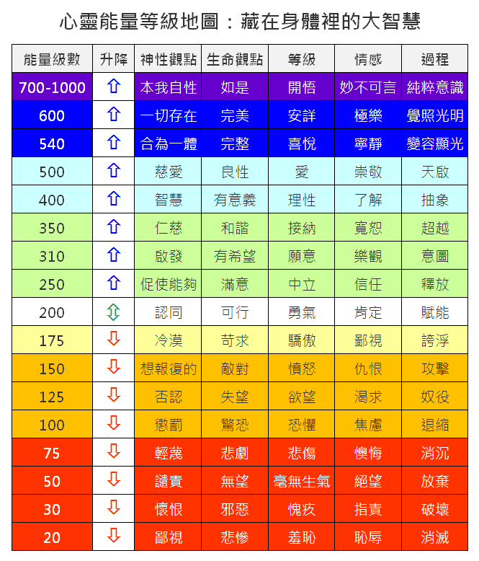
能量提升 意識淨化

Slide 66
少數高能量等級的人的能量等同於大量低能量等級的人的能量總和。
一個能量等級300的人相當於9,0000個能量等級低於200的人
一個能量等級400的人相當於40,0000個能量等級低於200的人
一個能量等級500的人相當於75,0000個能量等級低於200的人
一個能量等級600的人相當於1000,0000個能量等級低於200的人
一個能量等級700的人相當於7000,0000個能量等級低於200的人

Slide 67
水滴
勺子
勺子
勺子
勺子
意識能量擴展

Slide 68
勇敢堅靭
心 (靈)的家
心 (靈) ⁼真我
一體、合一
車 (載體)
⁼身體 (載體)

Slide 69
四句箴言 謝謝你 我愛你 對不起 請原諒
當你真心渴望某樣東西時，整個宇宙都會聯合起來幫助你完成

Slide 70
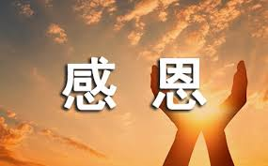
Thank you for your attention!

